Slide 1

ตรรกศาสตร์ทางภาษา
ตอน 3

Slide 2

ตรรกศาสตร์ทางภาษา ตอน 3
EX. พรเป็นป้าของทราย ทรายเป็นลูกของแพรว แพรวเป็นอาของชาติ
ชาติเป็นลูกของปอ พ่อของปอคือขวัญ ทรายเป็นอะไรกับขวัญ
หลาน
ขวัญ
พ่อ
พร
แพรว
ปอ
ป้า
ลูก
อา
ลูก
ทราย
ชาติ

Slide 3
ตรรกศาสตร์ทางภาษา ตอน 3
อิ๋ว อุ๋ม แอ๋ม และโอ๋อยู่ห้องเดียวกัน อิ๋วได้คะแนนวิชาภาษาไทยต่ำกว่าอุ๋ม อุ๋มต่ำกว่าโอ๋ ส่วนแอ๋มได้คะแนนสูงสุด อุ๋มได้คะแนนวิชาเคมีต่ำกว่าอิ๋วและแอ๋ม แอ๋มได้คะแนนเคมีต่ำกว่าโอ๋ อุ๋มได้คะแนนวิชาสังคมศึกษาต่ำกว่าแอ๋ม แอ๋มได้คะแนนวิชาสังคมศึกษาสูงกว่าโอ๋ แต่ต่ำกว่าอิ๋ว อิ๋วสอบตกวิชาสังคมศึกษา มีคนตกวิชาเคมี 1 คน มีคนตกวิชาภาษาไทย 2 คน

Slide 4
ตรรกศาสตร์ทางภาษา ตอน 3
EX. มีคนตกวิชาสังคมศึกษากี่คน
1. 1 คน 2. 2 คน
3. 3 คน 4. 4 คน
5. ยังสรุปไม่ได้

Slide 5
ตรรกศาสตร์ทางภาษา ตอน 3
EX. ใครสอบผ่านวิชาเคมี
1. แอ๋ม โอ๋ อิ๋ว 2. โอ๋ อิ๋ว อุ๋ม
3. อิ๋ว แอ๋ม อุ๋ม 4. อุ๋ม โอ๋ แอ๋ม
5. ยังสรุปไม่ได้

Slide 6
ตรรกศาสตร์ทางภาษา ตอน 3
EX. ใครที่สอบผ่าน 2 วิชา
1. โอ๋และแอ๋ม 2. แอ๋มและอิ๋ว
3. อิ๋วและอุ๋ม 4. อุ๋มและแอ๋ม
5. อุ๋มและโอ๋

Slide 7
ตรรกศาสตร์ทางภาษา ตอน 3
อิ๋ว อุ๋ม แอ๋ม และโอ๋อยู่ห้องเดียวกัน อิ๋วได้คะแนนวิชาภาษาไทยต่ำกว่าอุ๋ม อุ๋มต่ำกว่าโอ๋ ส่วนแอ๋มได้คะแนนสูงสุด อุ๋มได้คะแนนวิชาเคมีต่ำกว่าอิ๋วและแอ๋ม แอ๋มได้คะแนนเคมีต่ำกว่าโอ๋ อุ๋มได้คะแนนวิชาสังคมศึกษาต่ำกว่าแอ๋ม แอ๋มได้คะแนนวิชาสังคมศึกษาสูงกว่าโอ๋ แต่ต่ำกว่าอิ๋ว อิ๋วสอบตกวิชาสังคมศึกษา มีคนตกวิชาเคมี 1 คน มีคนตกวิชาภาษาไทย 2 คน
ภาษาไทย
อิ๋ว
อุ๋ม
โอ๋
แอ๋ม
เคมี
อุ๋ม
อิ๋ว
แอ๋ม
โอ๋
สังคมศึกษา
อุ๋ม
แอ๋ม
แอ๋ม
อิ๋ว
โอ๋

Slide 8
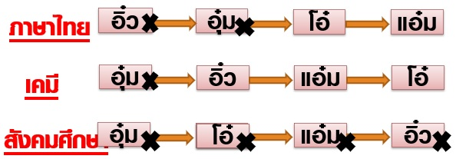
ตรรกศาสตร์ทางภาษา Ep.3
EX. มีคนตกวิชาสังคมศึกษากี่คน
1. 1 คน 2. 2 คน
3. 3 คน 4. 4 คน
5. ยังสรุปไม่ได้

Slide 9
ตรรกศาสตร์ทางภาษา Ep.3
EX. ใครสอบผ่านวิชาเคมี
1. แอ๋ม โอ๋ อิ๋ว 2. โอ๋ อิ๋ว อุ๋ม
3. อิ๋ว แอ๋ม อุ๋ม 4. อุ๋ม โอ๋ แอ๋ม
5. ยังสรุปไม่ได้

Slide 10
ตรรกศาสตร์ทางภาษา Ep.3
EX. ใครที่สอบผ่าน 2 วิชา
1. โอ๋และแอ๋ม 2. แอ๋มและอิ๋ว
3. อิ๋วและอุ๋ม 4. อุ๋มและแอ๋ม
5. อุ๋มและโอ๋

Slide 11
ตรรกศาสตร์ทางภาษา ตอน 3
ในการจัดทีมแข่งขันกีฬาของนักเรียนจำนวน 6 คน โดยเลือกจากนักเรียนชาย 6 คน คือ เปี๊ยก เจมส์ เก่ง แมค ตั้ม และ ต้น และนักเรียนหญิง 5 คน คือ แนน ฟ้า ก้อย นุ้ย และแหวน การจัดทีมมีเงื่อนไขดังนี้
    1. เปี๊ยกและแมคอยู่ร่วมทีมกัน 2. เก่งไม่ร่วมทีมกับนุ้ย
    3. นุ้ยและแหวนอยู่ร่วมทีมกัน 4. เจมส์ไม่ร่วมทีมกับต้น
    5. แมคไม่ร่วมทีมกับแนน 6. เจมส์อยู่ร่วมทีมกับฟ้า
    7. เก่งอยู่ร่วมทีมกับฟ้า

Slide 12
ตรรกศาสตร์ทางภาษา ตอน 3
EX. จะมีทีมหนึ่งที่มีเด็กหญิง 1 คน เด็กหญิงคนนั้นคือใคร
1. แนน 2. ฟ้า
3. ก้อย 4. นุ้ย
5. แหวน

Slide 13
ตรรกศาสตร์ทางภาษา ตอน 3
EX. ข้อใดเป็นไปไม่ได้
1. แมคกับเจมส์อยู่ทีมเดียวกัน
2. เจมส์กับนุ้ยอยู่คนละทีม
3. เปี๊ยกกับแนนอยู่ทีมเดียวกัน
4. ต้นกับฟ้าอยู่คนละทีม
5. ตั้มอยู่กับใครก็ได้

Slide 14
ตรรกศาสตร์ทางภาษา ตอน 3
EX. ถ้ามีแนนอยู่ในทีมและมีเด็กหญิงอีก 3 คน สมาชิกในทีมจะมีใครบ้าง
1. นุ้ย เก่ง เปี๊ยก ฟ้า ก้อย
2. ต้น ตั้ม ก้อย นุ้ย ฟ้า
3. เปี๊ยก ต้น ฟ้า นุ้ย แหวน
4. นุ้ย ต้น ตั้ม ก้อย แหวน
5. เปี๊ยก แมค นุ้ย ก้อย แหวน

Slide 15
ตรรกศาสตร์ทางภาษา ตอน 3
เราต้องดู “เงื่อนไข” ของการอยู่ร่วมทีมกันก่อนว่าใครอยู่ได้หรือไม่ได้
    เปี๊ยกและแมคอยู่ร่วมทีมกัน
    เก่งไม่ร่วมทีมกับนุ้ย
    นุ้ยและแหวนอยู่ร่วมทีมกัน
    เจมส์ไม่ร่วมทีมกับต้น
    แมคไม่ร่วมทีมกับแนน
    เจมส์อยู่ร่วมทีมกับฟ้า
    เก่งอยู่ร่วมทีมกับฟ้า

Slide 16
ตรรกศาสตร์ทางภาษา ตอน 3
EX. จะมีทีมหนึ่งที่มีเด็กหญิง 1 คน เด็กหญิงคนนั้นคือใคร
1. แนน 2. ฟ้า
3. ก้อย 4. นุ้ย
5. แหวน

Slide 17
ตรรกศาสตร์ทางภาษา ตอน 3
การทำข้อสอบข้อนี้ เราต้องดู “เงื่อนไข” ของการอยู่ร่วมทีมกันก่อนว่าใครอยู่ได้หรือไม่ได้
ดังนั้นจากเงื่อนไขดังต่อไปนี้ เราควรจัดลำดับเงื่อนไขให้มี “ความต่อเนื่อง” กัน จากข้อมูลนี้ที่จะมีทีมละ 6 คน และต้องมีนักเรียนหญิงเพียงคนเดียวในทีม เราจะได้จัดสมาชิกให้อยู่ในทีมได้ 3 แบบดังต่อไปนี้
เปี๊ยก แมค
    เปี๊ยกและแมคอยู่ร่วมทีมกัน
    เก่งไม่ร่วมทีมกับนุ้ย
    นุ้ยและแหวนอยู่ร่วมทีมกัน
    เจมส์ไม่ร่วมทีมกับต้น
    แมคไม่ร่วมทีมกับแนน
    เจมส์อยู่ร่วมทีมกับฟ้า
    เก่งอยู่ร่วมทีมกับฟ้า
นุ้ย แหวน
ต้น
แนน
เจมส์ เก่ง ฟ้า

Slide 18
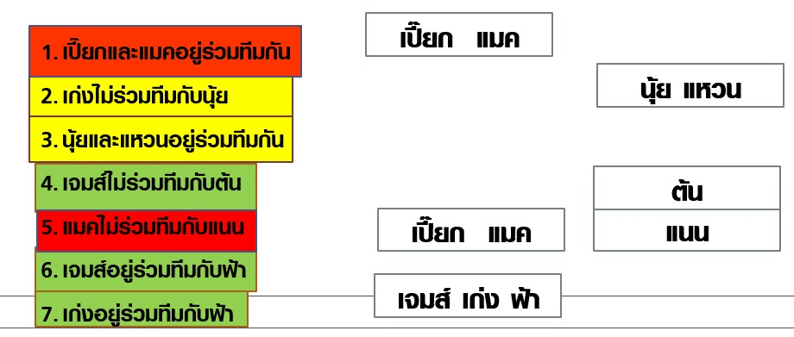
ตรรกศาสตร์ทางภาษา ตอน 3
EX. จะมีทีมหนึ่งที่มีเด็กหญิง 1 คน เด็กหญิงคนนั้นคือใคร
1. แนน 2. ฟ้า
3. ก้อย 4. นุ้ย
5. แหวน

Slide 19
ตรรกศาสตร์ทางภาษา ตอน 3
EX. ข้อใดเป็นไปไม่ได้
1. แมคกับเจมส์อยู่ทีมเดียวกัน
2. เจมส์กับนุ้ยอยู่คนละทีม
3. เปี๊ยกกับแนนอยู่ทีมเดียวกัน
4. ต้นกับฟ้าอยู่คนละทีม
5. ตั้มอยู่กับใครก็ได้

Slide 20
ตรรกศาสตร์ทางภาษา ตอน 3
EX.ถ้ามีแนนอยู่ในทีมและมีเด็กหญิงอีก 3 คน สมาชิกในทีมจะมีใครบ้าง
1. นุ้ย เก่ง เปี๊ยก ฟ้า ก้อย
2. ต้น ตั้ม ก้อย นุ้ย ฟ้า
3. เปี๊ยก ต้น ฟ้า นุ้ย แหวน
4. นุ้ย ต้น ตั้ม ก้อย แหวน
5. เปี๊ยก แมค นุ้ย ก้อย แหวน

